Slide 1
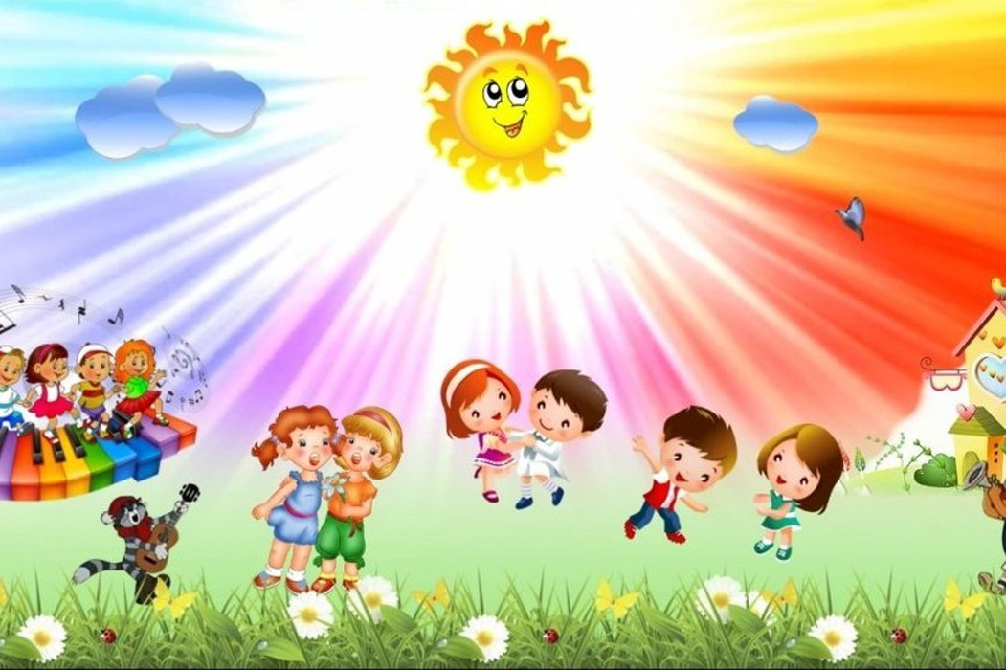
ПРЕЗЕНТАЦИЯ ПРОГРАММЫ ДОПОЛНИТЕЛЬНОГО ОБРАЗОВАНИЯ ДЛЯ ДЕТЕЙ ДОШКОЛЬНОГО ВОЗРАСТА «ЛОГОРИТМИКА В ДЕТСКОМ САДУ»
МБДОУ – детский сад №55
Подготовила:
учитель – логопед
А.В. Цыганкова
г. Екатеринбург

Slide 6
Приветствие и разминки

Slide 7
Дыхательные упражнения

Slide 8
Логопедические Распевки

Slide 9
Развитие фонематического слуха
Угадай, кто кричит: «АУ!»

Slide 10
Артикуляционная гимнастика и Пальчиковые упражнения

Slide 11
Артикуляционные сказки

Slide 12
построение. упражнение «Паровозик» воспитание чувства «Локтя», чувства музыкального ритма (быстрее – медленнее)

Slide 13
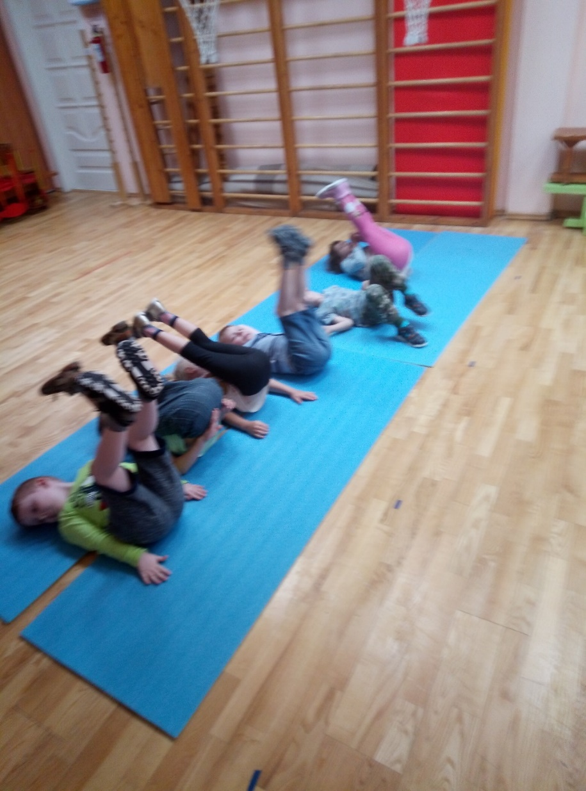
Формирование Двигательных навыков, растяжки, расслабление

Slide 14
Знакомство с ритмическим рисунком

Slide 15
Воспроизведение Ритмического рисунка на музыкальных инструментах (колокольчиках, барабанах, клавесах, маракасах, погремушках, стаканчиках и т.д.)

Slide 16
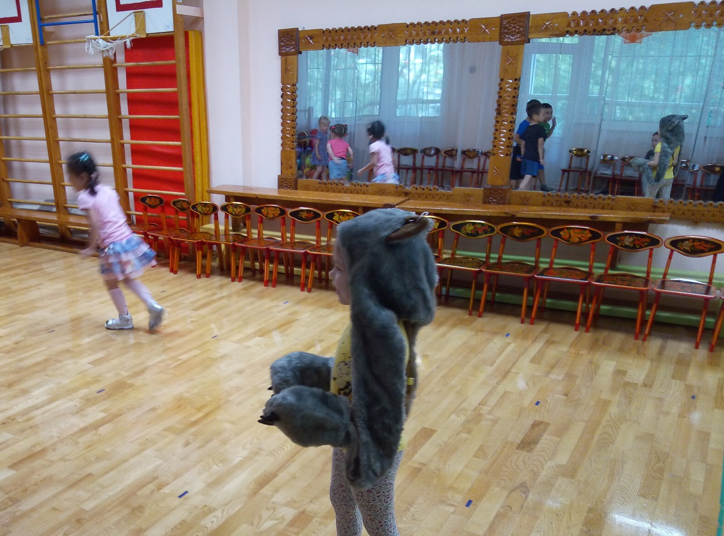
Ролевые Подвижные игры

Slide 18
Спасибо за внимание!

